Slide 1

Expérimentation avec l’IA
Entraîner les élèves à la CO
Utiliser QuizWizard pour générer un QCM à partir d’une vidéo
Langue: Allemand
Chapitre: Gleichberechtigung zwischen Mann und Frau
Thème: das Frauenwahlrecht in Deutschland (le droit de votes des femmes en Allemagne)

Slide 2
Objectifs
Évaluer la capacité de QuizWizard à :
générer une activité de compréhension (ici un QCM) sur la base d’une vidéo;
aider les élèves à comprendre un document audio en les guidant par des questions à choix multiple.
Public: 1ère STMG – Allemand LV2

Slide 3
Contexte
Le chapitre dans lequel s’inscrit cette activité s’appelle « Gleichberechtigung von Mann und Frau ». Dans ce chapitre, des thématiques liées aux droits des femmes en Allemagne sont abordées. L’activité a pour objectif d’affiner la compréhension de l’oral des élèves après deux premières écoutes sans support.

Slide 4
Mise en œuvre
Préparation de l’activité:
QuizWizard pose la question suivante : « Depuis quelle source souhaitez-vous générer des questions ? ». L’enseignant ajoute la vidéo sur QuizWizard.
A la question « Quel type de contenu souhaitez-vous créer ? », l’enseignant coche « Questions à choix multiple ». Il peut choisir le nombre de réponses correctes et le nombre de réponses fausses. Dans le cadre de cette activité, l’enseignant a choisi de faire apparaître une bonne réponse pour trois réponses fausses.
L’enseignant clique sur « Générer le contenu ». Il exporte ensuite les questions générées sur Word. 10 questions ont été produites.
L’enseignant sélectionne ensuite les questions : il en supprime quelques-unes pour que les élèves n’aient à se concentrer que sur quelques questions et que l’activité ne soit pas trop longue. L’enseignant, pour cette activité, a supprimé 4 questions.

Slide 5
En classe
2 premières écoutes : Les élèves font 2 écoutes de la vidéo et prennent des notes dans leurs cahiers. Ils font un tableau à deux colonnes, « Ecoute 1 » et « Ecoute 2 », puis prennent des notes. Un élève volontaire est au tableau et fait la même chose devant la classe.
Première mise en commun en plénière : l’élève au tableau présente sa prise de notes à la classe qui la complète. L’élève au tableau interroge ses camarades : « Was / welche Wörter hast du verstanden? ». Il complète sa prise de notes sur le tableau avec les mots que lui disent ses camarades. Il retourne s’asseoir.
Distribution du questionnaire généré par Quiz Wizard + explicitation de ce même questionnaire : L’enseignant attire l’attention des élèves sur les éléments qu’ils ont déjà trouvés et qui se retrouvent dans le QCM. Des élèves lisent tour à tour les questions posées par QuizWizard et certains reformulent / traduisent pour que tout le monde comprenne bien les questions.
3ème écoute : Les élèves écoutent une troisième fois le document et remplissent le questionnaire en même temps.

Slide 6
En classe
Découverte du thème : Introduction des Radschnellwege via une vidéo : https://youtu.be/PE_iG4Y8x84?si=rmM3G97sBo_66eNn
Lecture du texte créé par Chat GPT : les élèves travaillent individuellement : ils lisent le texte et répondent aux questions. Les questions sont posées dans l’ordre du texte pour faciliter la tâche des élèves. Les élèves surlignent de différentes couleurs chaque réponse aux questions.
Correction en plénière : Les élèves participent et répondent aux questions.

Slide 7
Ressource ou outil numérique utilisé
QuizWizard

Slide 8
Constat, analyse
L’activité a plutôt bien fonctionné.
Les élèves ont dit avoir été aidés par le questionnaire qui leur a permis de compléter, d’étoffer leur compréhension.
Cependant, il faut souligner que le questionnaire, s’il a permis de lever des entraves liées au vocabulaire, n’a pas réellement suscité chez les élèves le besoin de parler plus que pour donner la réponse attendue.

Slide 9
Plus-values de l’utilisation des outils numériques
QuizWizard a permis de générer rapidement des questions adaptées.
Le questionnaire produit a tout à fait rempli sa mission : la compréhension des élèves a été améliorée grâce au questionnaire.
Il a été demandé aux élèves s’ils avaient eu l’impression que le questionnaire les avait aidés, ils ont répondu par l’affirmative.

Slide 10
Points de vigilance
Si l’activité a bien fonctionné, la compréhension des élèves est restée très balisée et guidée. Ce cadre a orienté leur attention vers les questions posées dans le questionnaire, limitant leur exploration du texte. Ils ont donc choisi les éléments auxquels prêter attention en fonction des consignes, plutôt que d’aborder le texte de manière plus autonome.

Slide 11
Ouvertures possibles / transposabilité :
Cette activité peut être réalisée dans différentes langues. Les supports peuvent être variés : la même activité peut être proposée en téléchargeant un texte sur QuizWizard.

Slide 12
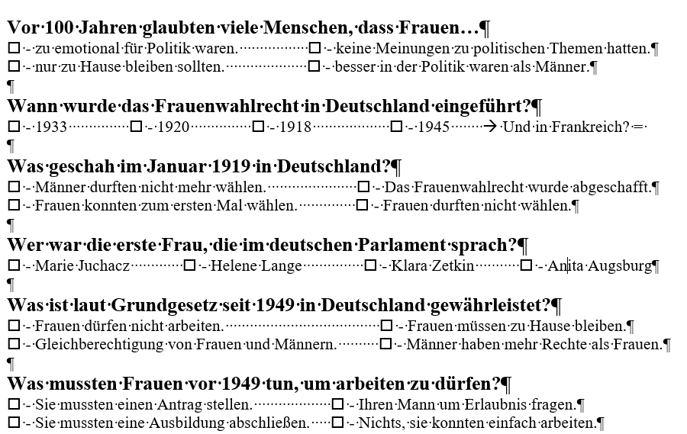
Il est possible d’exporter les questions générées par QuizWizard sous différents formats
La question « Und in Frankreich? » a été ajoutée par l’enseignant: tout est modifiable, l’enseignant n’est pas tenu d’utiliser telles quelles les questions.
Les petits carrés à cocher ont été ajoutés par l’enseignant sur Word. QuizWizard ne les génère pas.

